Slide 1
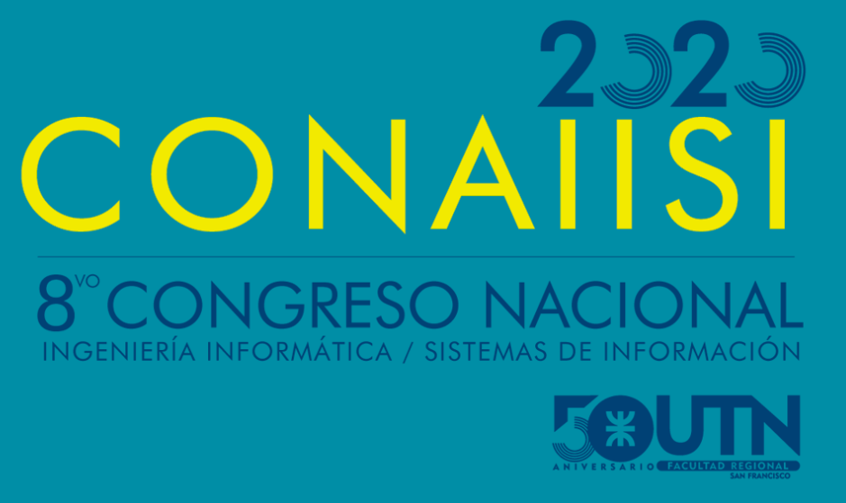

Slide 2

Análisis de un ataque ransomware a servidores desde el punto de vista pericial
Universidad Tecnológica Nacional - Facultad Regional Córdoba
Depto. Ing. en Sistemas de Información
Laboratorio de Sistemas de Información

Slide 3
Integrantes
GIBELLINI, Fabián Alejandro
RUHL, Analía Lorena
PARISI, Germán Nicolás
SANCHEZ BALZARETTI, Ignacio

Slide 4
Presentación del trabajo
Este trabajo fue realizado como Trabajo Final del curso de capacitación “Forensia Digital”, dictado por la Dra. Beatriz Gallo de Parra, en la UTN-Facultad Regional Concepción del Uruguay, en el que se trató de aplicar los conocimientos adquiridos en un caso en particular.
El caso de estudio seleccionado fue el análisis realizado de un ataque de tipo ransomware a servidores de una empresa.
Finalmente se realiza el cotejo desde el punto de vista pericial según la metodología de PURI.

Slide 5
Caso de Estudio: Ataque de un ransomware a una Empresa.
Definimos que ransomware es una forma de software malicioso utilizado en ataques en los que, no se busca destruir irreversiblemente información, sino cifrarla y cobrar un rescate por el servicio de recuperación de los datos cifrados. La forma más común de pagar rescates a través de criptomonedas, la más conocida y utilizada es el Bitcoin.
Ante el ataque ocacionado a tres servidores, la Empresa X solicitó los servicios investigadores en Seguridad Informática de la Faculdad para:
Identificar los responsables de las acciones que se llevaron a cabo.
Recuperar los datos inutilizados.
Recomendaciones para futuro

Slide 6
Metodología aplicada
Para la realizacion del analisis se baso en la norma ISO 27001 en cuanto a los cuidados de la recolección de la evidencia y el análisis de la misma, en la que considera:
La preparación que involucra las actividades previas es decir a las prevenciones que se toman para evitar o disminuir el impacto de un incidente.
La inicialización de las actividades referidas a la definición de estrategias.
La adquisición o recolección de la evidencia: identificación, recolección, adquisición y preservación.
La investigación que involucra las actividades de análisis, detección de las causas, fallas de seguridad, reportes, documentación técnica y cierre del caso.

Slide 7
Selección del equipo de trabajo
En el equipo, para poder realizar el análisis de trazabilidad de las acciones que llevó a cabo el atacante y poder identificar de donde se realizó y si es factible su identificación, estuvo conformado por investigadores en el área de ciberseguridad en infraestructura.
Contaba con tres integrantes:
Ingeniero responsable
Especialista en infraestructura de red
Especialista en ataques de tipo ransomware.

Slide 8
Conocimientos del equipo de trabajo
Este equipo seleccionado se encuentra realizando trabajos de investigacion sobre Seguridad Informatica presentado en proyectos de investigación y desarrollo (PID) :
“Sistema de Detección de Código malicioso - ransomware” (código SIUTNCO00049910)
“Determinación de Indicadores, técnicas y herramientas que evidencian buenas prácticas en la ciberseguridad de la infraestructura tecnológica en un laboratorio de Educación, Investigación y Desarrollo de la UTN - FRC” (código SIUTNCO0005366)
“Sistema de detección de malware basado en patrones de llamadas al sistema en GNU/Linux” (código SIUTNCO0007850).

Slide 9
Pasos realizados por el equipo
Se le presento a la Empresa un informe con la propuesta de trabajo.
Se constató que dos de los servidores fueron afectados con un malware del tipo ransomware, cifrando archivos. Nos informaron de un tercer servidor que se encuentra en otro sitio que también fue afectado y que se encuentra apagado.
Se procedió a iniciar el servidor con el CD/Pendrive de Linux Live, conectando un disco USB externo y copiar el contenido del disco del servidor afectado al disco externo, en formato RAW. Se realiza el mismo proceso en los tres servidores.
Debido al reinicio de los servidores, no fue posible realizar una análisis del contenido en memoria, ni de los procesos en ejecución. Mediante entrevistas a los operadores se toma informacion necesaria para conocer como fué que sucedieron los hechos.

Slide 10
Pasos realizados por el equipo
Se procedió a realizar tres copias de cada disco las cuales una de ellas se guarda de respaldo como backup de los datos originales y las otras dos se entrego una a cada uno de los especialistas para que realizaran sus análisis.
Una vez finalizado el análisis se procedió a entregar un informe detallado, con todos los procedimientos realizados, los datos detectados, análisis estático del binario y de archivos cifrados por ransomware, y los procedimientos que se realizaron para recuperar las carpetas y archivos solicitados.

Slide 11
Proceso Unificado de Recuperación de Información (PURI)
Objetivo: establecer una guía de tareas a desarrollar para la aplicación forense de la ciencias de información en un ámbito judicial o particular
Se caracterizo por identificar el Perfil de las personas que participan en la pericia:
Responsable de Identificación
Especialista en Recolección
Especialista en Adquisición
Especialista en Evidencia Digital

Slide 12
Proceso Unificado de Recuperación de Información (PURI)
Esta metodología plantea diferentes fases:
Relevamiento
Recolección
Adquisición
Preparación
Análisis
Presentación del informe

Slide 13
Analogía con un procedimiento de Pericia Informática
Se omite la etapa del relevamiento del entorno donde se encontraban los servidores, qué usuarios tenían acceso al lugar, cuáles son los servicios que se ejecutan en el servidor, que atienden a los usuarios de la entidad. Simplemente se procedió a tomar una imagen de los discos de los servidores afectados por el ransomware, respondiendo al requerimiento de la Empresa X, sin tener en cuenta una visión global de la situación.
En la recolección se identificó la infraestructura detectando servidores internos y externos, sin necesidad de realizar secuestro de equipos ya que con la imágen de los discos rígidos era suficiente para realizar el análisis

Slide 14
Analogía con un procedimiento de Pericia Informática
En la adquisición se cumplimentaron algunas de las recomendaciones de la guía de PURI: se planificó el procedimiento de trabajo, la forma que se llevaría a cabo, qué datos se tomarían y qué análisis no se realizarían justificando el motivo. Lo que no se cumplimento fue la “validacion y resguardo”. (HASH)
Preparacion se cumplimento ya que se preparo el lugar y equipos en los que se analizarian los datos recolectados.
La etapa de análisis de los discos se cumplimentó realizando la extracción y análisis en los tres niveles: Extracción a nivel de Aplicación, Extracción a nivel de Plataforma y la Extracción a Bajo nivel.

Slide 15
Analogía con un procedimiento de Pericia Informática
La última etapa de presentación, podemos decir que se realizó el informe conforme a lo solicitado por la Empresa X, si bien no se llegó a la recuperación de los archivos, si se conoció el patrón de comportamiento del atacante. Se redactó el informe con un lenguaje técnico acorde al conocimiento del solicitante, para que sea comprensible.
El informe fue bien completo y detallado, donde se mostró los resultados obtenidos, incluyendo el comportamiento utilizado por el atacante, el método de cifrado que empleó, características de los archivos cifrados, los procedimientos realizados para la recuperación de archivos, las herramientas utilizadas, las conclusiones y recomendaciones solicitadas.

Slide 16
Conclusión
Luego de haber realizado un estudio minucioso del informe efectuado a la Empresa X, concluimos que dicho análisis se corresponde a un peritaje informático.
En el análisis particular que se realizó, comparándolo con las fases o etapas sugeridas en la Guía de Procedimiento Unificado de Recolección de Información (PURI), se observa que se cumple casi en su totalidad.
Consideramos, que a pesar de la poca experiencia en Forensia Digital y teniendo en cuenta que fue una primer analisis realizado a un tercero en cuanto a un ataque de malware, los pasos que siguió el equipo de especialistas seleccionado, fueron acertados llegando a responder lo solicitado.

Slide 17


Gracias por su atención...
Preguntas?
labsis@bbs.frc.utn.edu.ar

